Slide 1
分析统计
成都冠唐科技有限公司

Slide 2
目录
1、月季年报表
2、出入库明细表
3、出入库汇总
4、分类统计
5、预见性分析统计

Slide 3
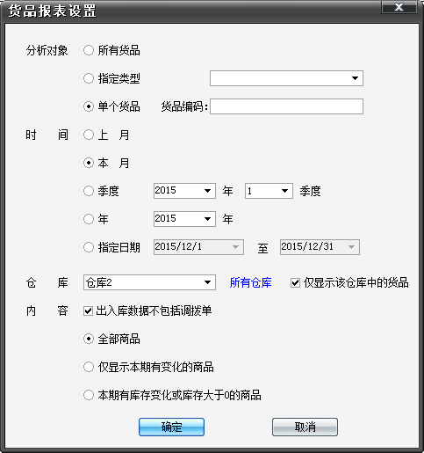
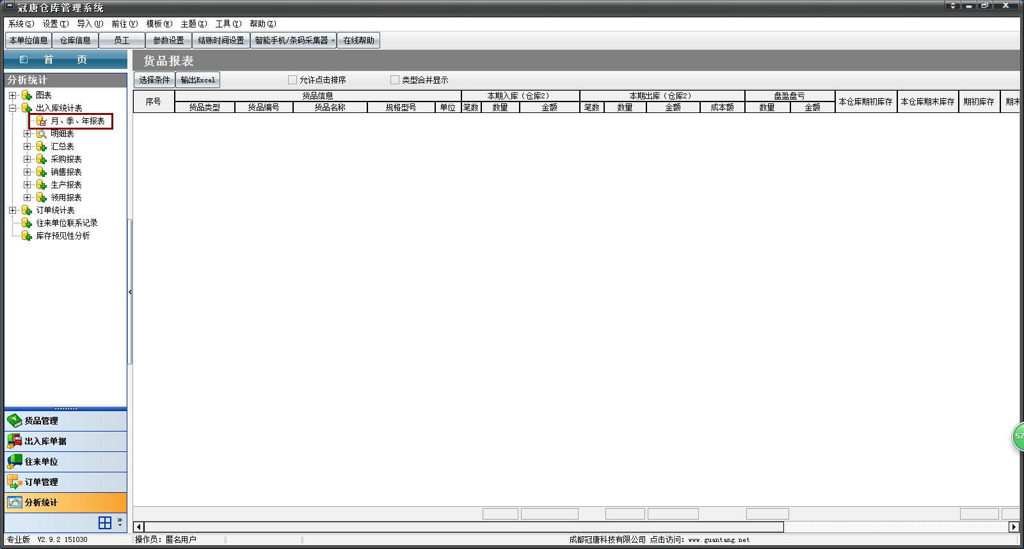
月季年报表
可按月，季度，年统计货品的出入库总金额，期末金额，期初金额
可以分析所有货品、某一类型的货品以及单个货品的出入库金额，期初、期末金额
可以选择一个仓库也可以选择多个仓库

Slide 4
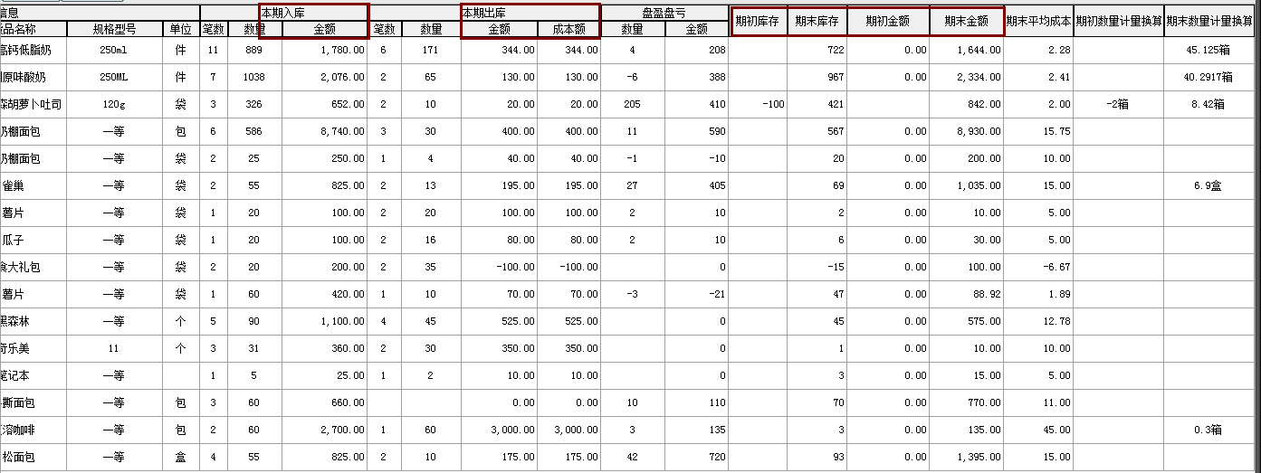
月季年报表
统计结果显示

Slide 5
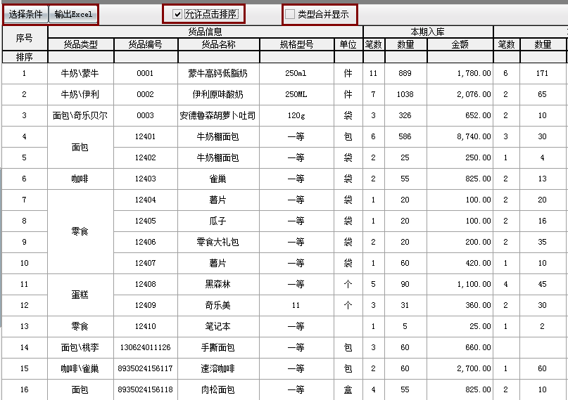
月季年报表
可以将分析结果导出为EXCEL表格
勾选“允许点击排序”点击箭头指的地方会排序

Slide 6
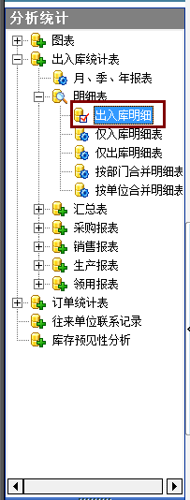
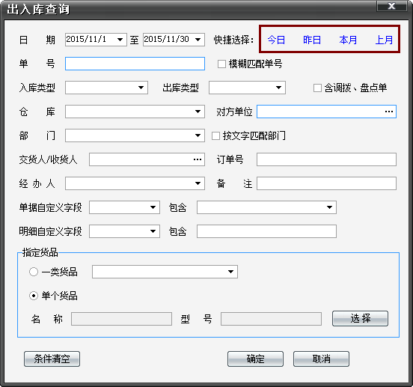
出入库明细表 可按出入库类型、仓库、部门等信息统计一段时间内每个货品的出入库明细
快捷设置时间范围
根据自己的需要选择统计条件，可以统计一类货品，也可以统计单个货品

Slide 7
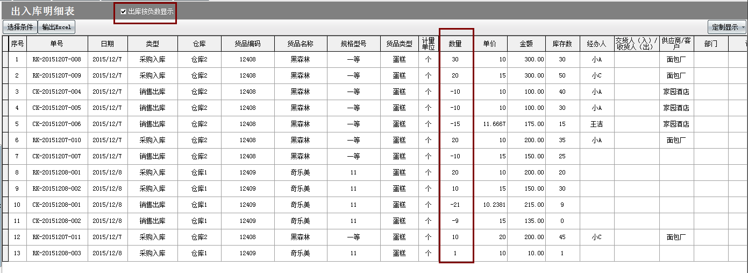
统计结果
出库数量可以按负数显示
可以调整表格的宽度与显示顺序，以及可以隐藏不需要的行

Slide 8
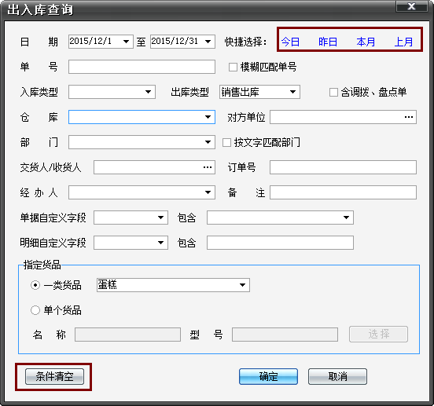
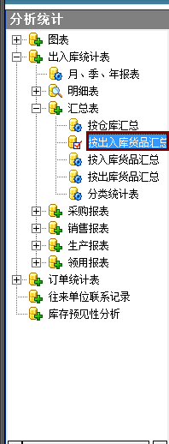
出入库汇总(统计单个货品入库总数，出库总数)
快捷设置时间范围
根据自己的需要选择统计条件，可以统计一类货品，也可以统计单个货品
清空所有条件

Slide 9
查询结果

Slide 10
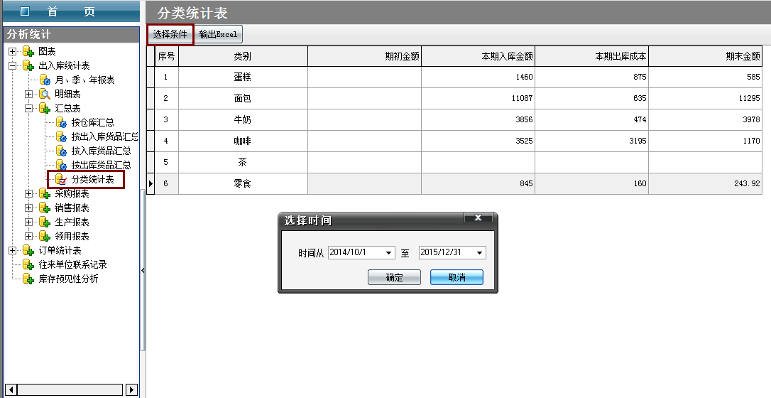
分类统计 按货品类别统计每个类型货品一段时间内的期初金额，入库金额，出库金额、期末金额
选择分类统计的时间范围

Slide 11
统计结果
货品类别、期初金额、本期入库金额、本期出库成本、期末金额

Slide 12
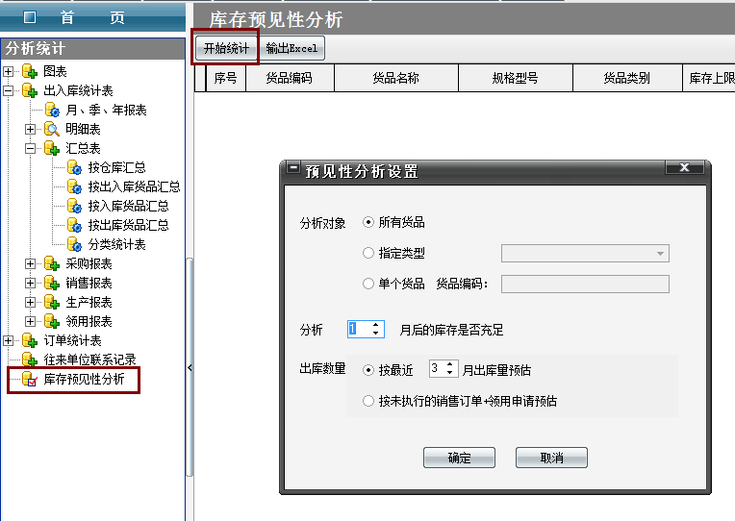
库存预见性分析 分析1个月后的库存是否充足
可以分析所有货品、某个类型的货品以及单个货品的库存情况

Slide 13
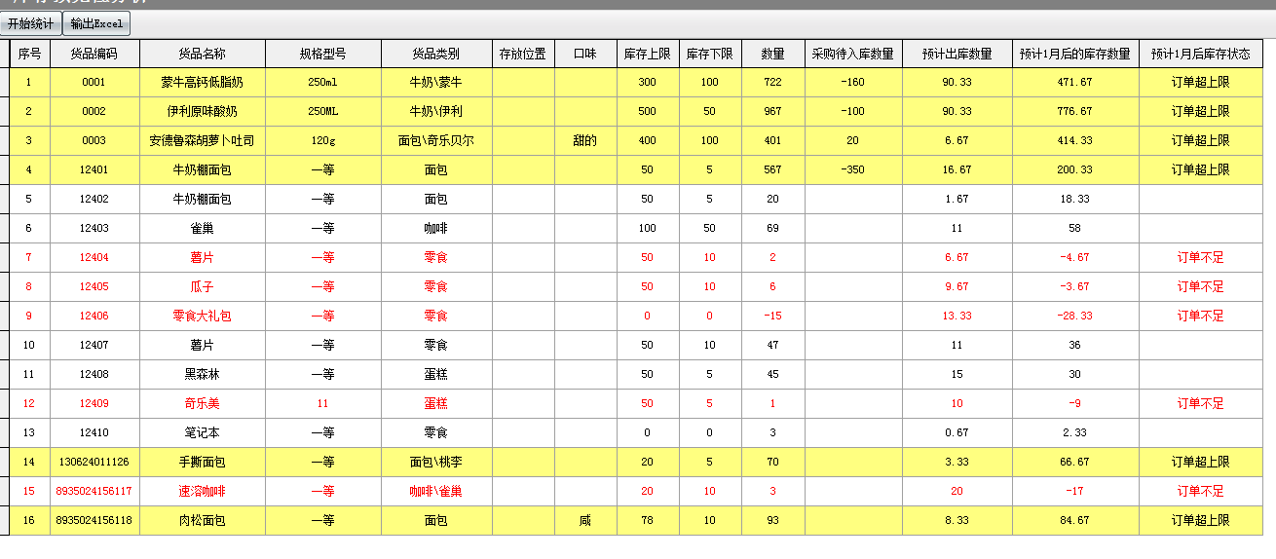
统计结果
比如按3个月出库量估算，用3个月的总库存数除3得出每月预计出库数量
订单不足和订单超上限都会有颜色提示
采购订单未
执行入库的
数量
总库存数-采购待入库数量-预计库存数量=预计1月后的库存数量

Slide 14
统计结果
比如按3个月出库量估算，用3个月的总库存数除3得出每月预计出库数量
订单不足和订单超上限都会有颜色提示
采购订单未
执行入库的
数量
总库存数-采购待入库数量-预计库存数量=预计1月后的库存数量

Slide 15
成 都 冠 唐 科 技 有 限 公 司 更多仓库解决方案欢迎咨询我们 电话：4000280130(同QQ号)
微信：

